Slide 1
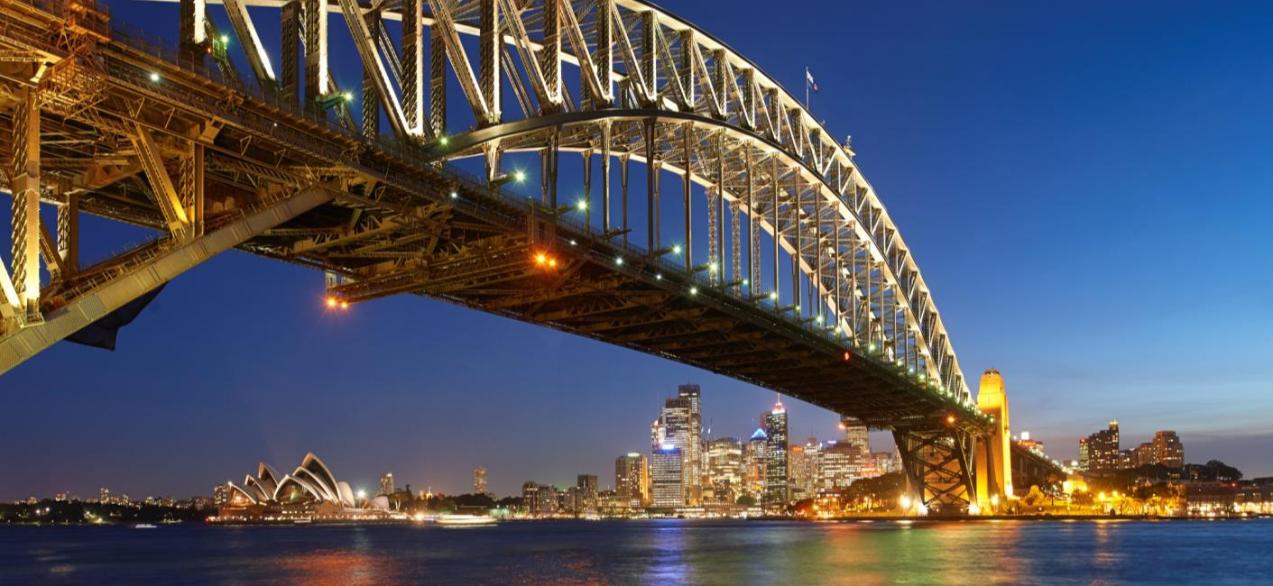
ЗИКА РОССИЯ
Беляев Вадим/Директор департамента «Транспортная инфраструктура
и промышленные покрытия»
11.11.2015
г.Ростов-на-Дону

Slide 2
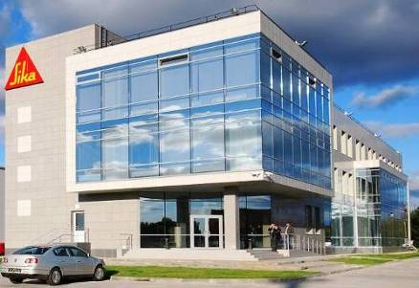
SIKA В РОССИИ
ИСТОРИЯ РАЗВИТИЯ
2015
Завод в Волгограде
2014
Расширение завода в Ржеве
2013
10-летний Юбилей
2013
Запуск установки колерования эпоксидных покрытий в Лобне
2011
Завод в Санкт-Петербурге
Ржев
Санкт-Петербург
2010
Лобня
Завод в Лобне
Казань
Екатеринбург
2010
Центральный офис Sika в Лобне
Новосибирск
2010
Краснодар
Офис Sika в Казани
2009
Запуск завода в Ржеве
2008
Офис Sika в Краснодаре
2007
Запуск первой мобильной установки в Москве
для изготовления добавок в бетон
2007
Офис Sika в Екатеринбурге
2005
Офис Sika в Санкт-Петербурге
2003
Открытие офиса Sika в Москве

Slide 3
технологии для ремонта, строительства и реконструкции Искусственных сооружений

Slide 4
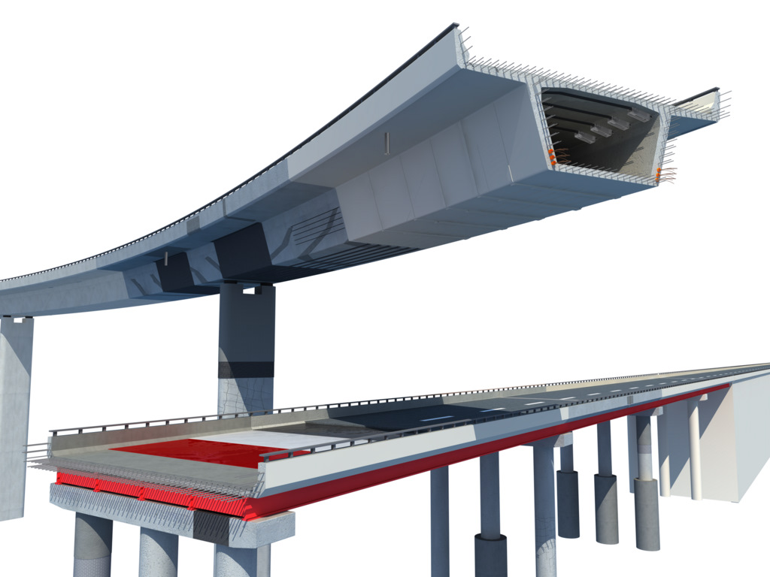
комплекс решений
Тонкослойные пешеходные
покрытия
Ремонт бетона
Защита бетона
Усиление несущих конструкций
Подливка и анкеровка
Гидроизоляция
Бетонирование

Slide 5
Ремонт и защита железобетонных конструкций

Slide 6
Система ремонта бетона
Шаг 1: АКЗ Защита арматуры
Шаг 2: Адгезионный состав (при необходимости)
Шаг 3: Ремонт бетона
Шаг 4: Выравнивание поверхности
Шаг 5: Защитные покрытия

Slide 7
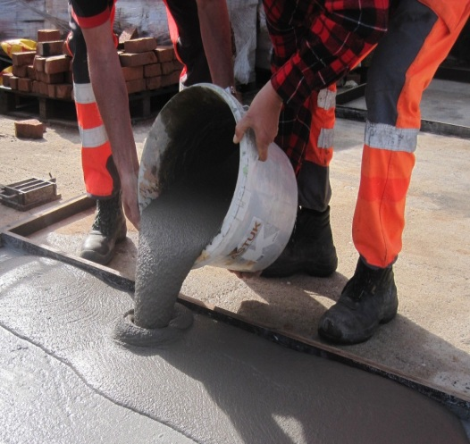
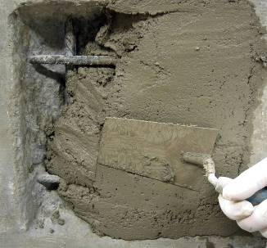
Ремонтные составы
РЕМОНТНЫЕ СОСТАВЫ КЛАССА R3 (Класс B35)
(45МПа, F400, 100мм) - Наливной
(45МПа, F400, 50мм) - Тиксотропный
Применяются для ремонта зданий, мостов, очистных сооружений и т.д.
РЕМОНТНЫЕ СОСТАВЫ КЛАССА R4 (Класс B60)
(80МПа, F500, 100мм) - Наливной
(80МПа, F500, 50мм) - Тиксотропный
Применяются для ремонта высотных зданий, мостов, гидротехнических сооружений, градирен, дымовых труб,
специальных сооружений и т.д.

Slide 8
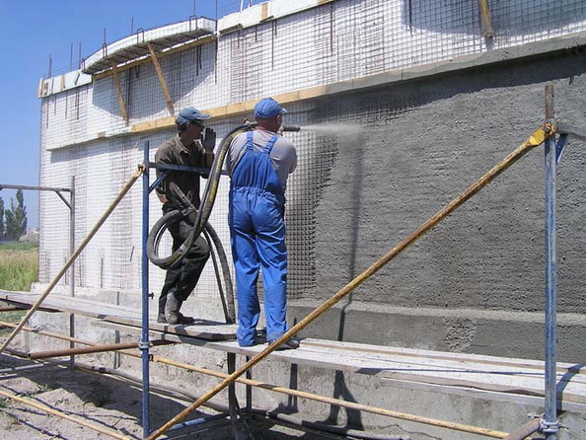
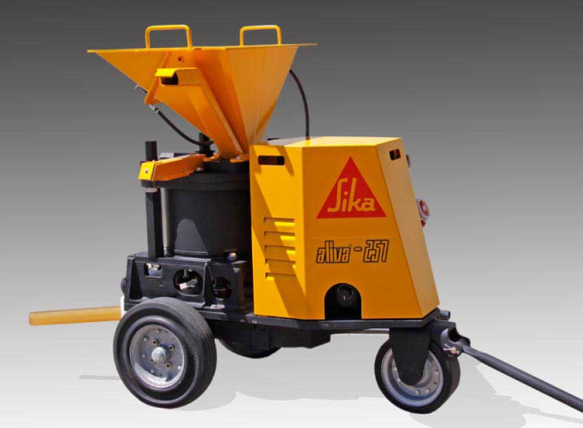
Ремонтные составы для торкретирования
Готовые смеси для торкретирования сухим методом, обладающие высокой прочностью, водонепроницаемостью, морозостойкостью и устойчивостью к коррозии.
Модификация Normal - без регуляторов схватывания для применения в летний период или при небольшой толщине слоя
Модификация Rapid - с бесщелочным ускорителем схватывания и твердении
Применяются для локального ремонта и при нанесении торкретбетона на бетонное, каменное, скальное и кирпичное основание. Материал предназначен для ремонта различных объектов, в том числе подверженных повышенному воздействию агрессивной среды.
Теоретический расход ~ 20,5 кг/м² при толщине слоя 1 см.
Прочность на сжатие: 20 Мпа (1 день), 40 Мпа(7 дней), 50 МПа (28 дней)
Водонепроницаемость: ≥W12 Морозостойкость: ≥F300

Slide 9
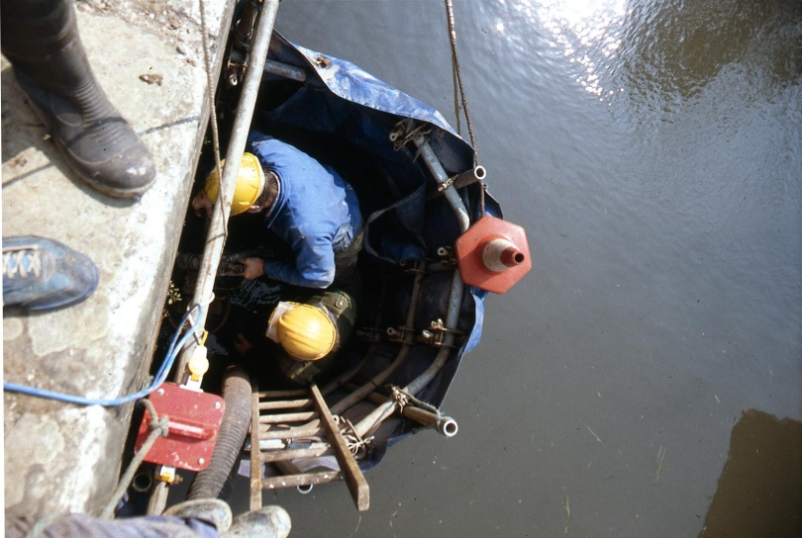
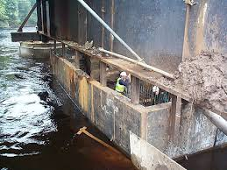
Материалы для подводного ремонта
Заполнение пустот/восстановление ж/б конструктива

Slide 10
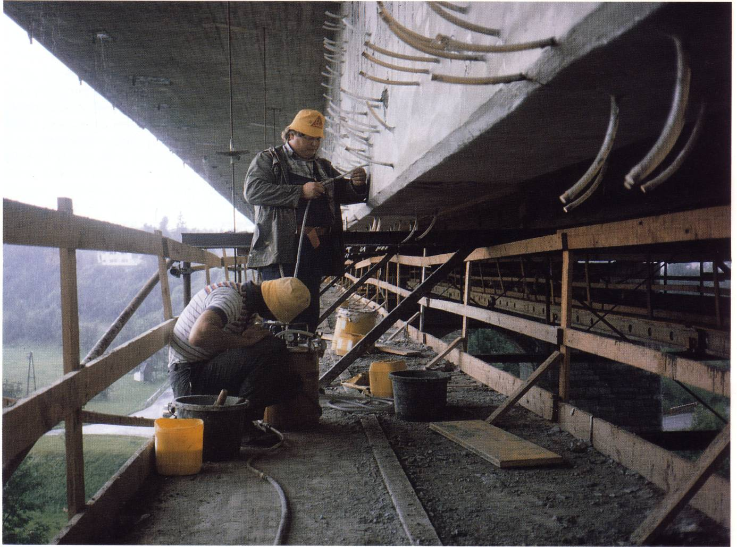
Ремонт методом инъектирования

Slide 11
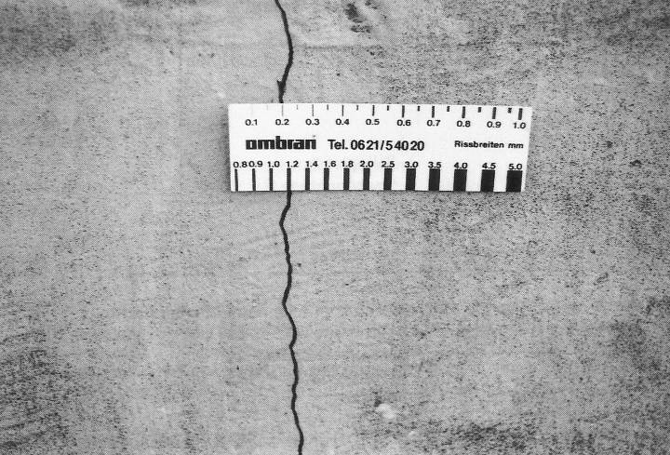
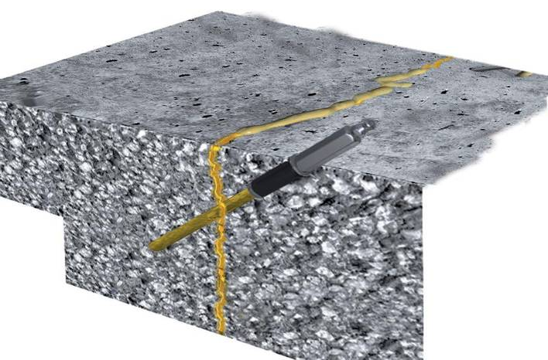
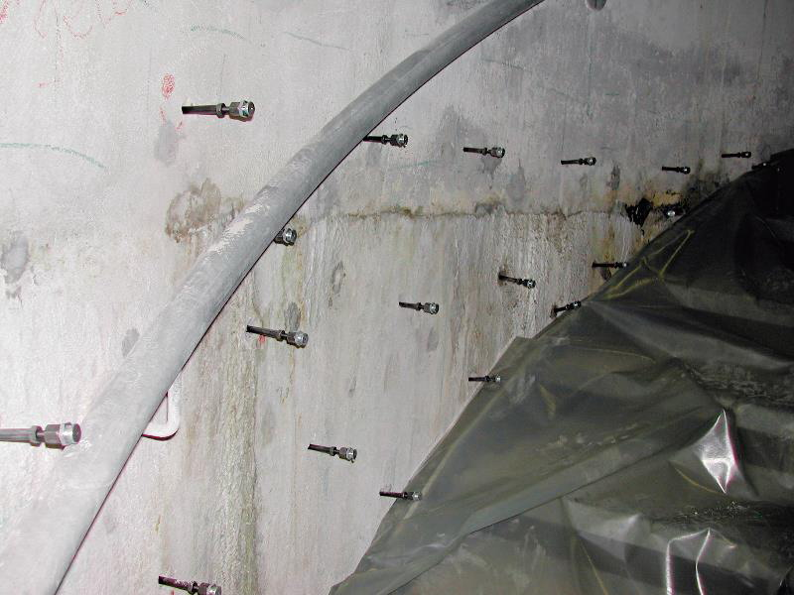
Ремонт методом инъектирования
Составы на основе микроцементов
(М200)
(М400)
Составы на основе полимеров
(0,1–0,5мм)
(0,5–5мм)
(5–30мм)

Slide 12
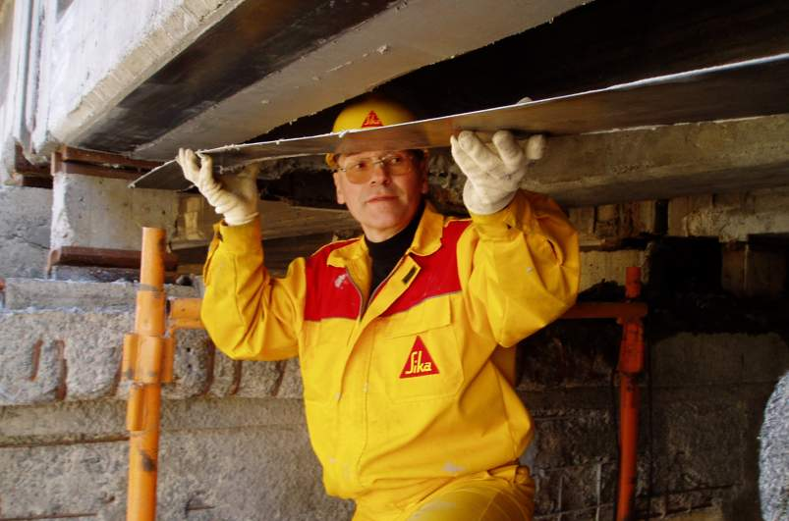
Ремонт методом усиления

Slide 13

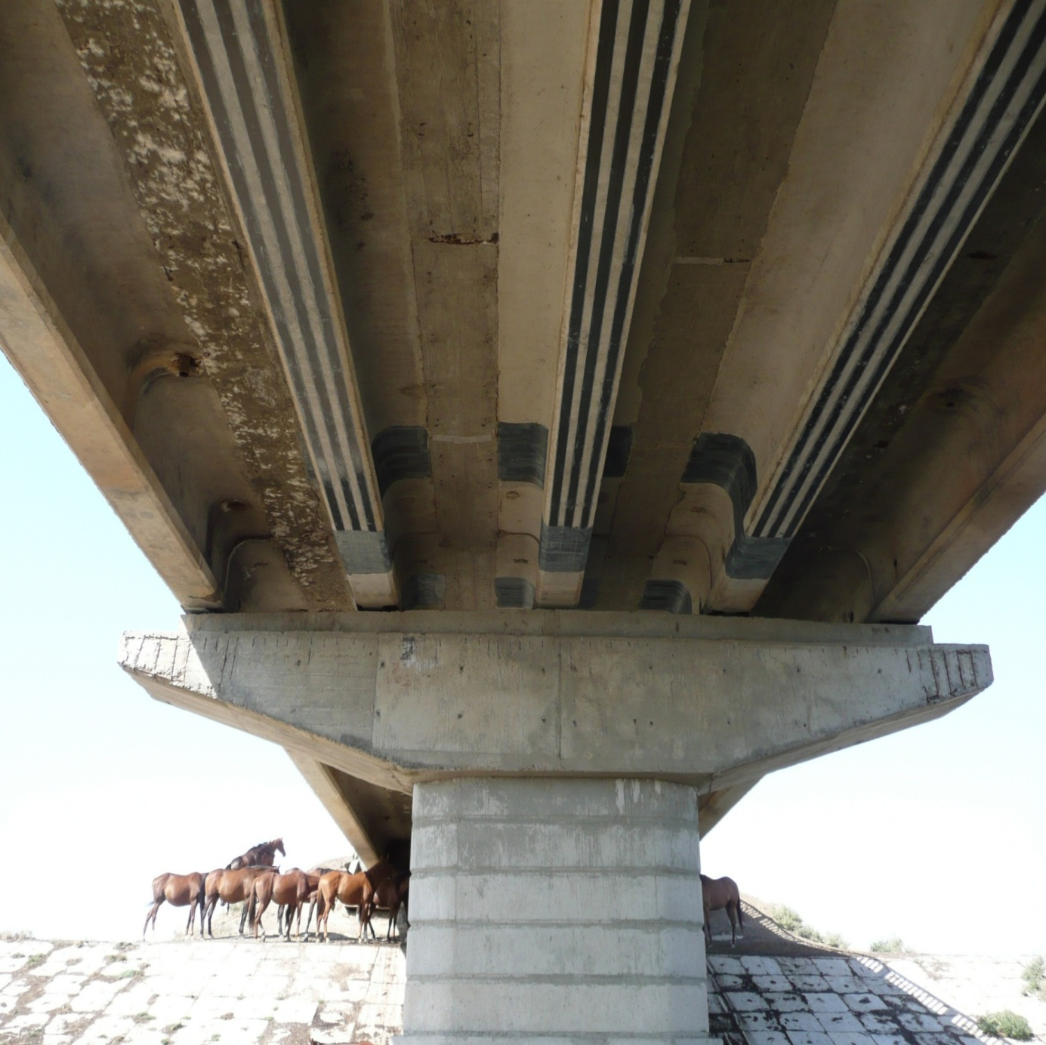
Усиление балок пролетных строений моста через р. Сал на км 21+823 автодороги "Дубовское–Заветное" у пос. Андреевская Ростовской области углепластиковыми материалами фирмы Sika по проекту ООО «ИЦ «ПОИСК» для пропуска тяжеловесного крупногабаритного автопоезда общей массой 542,3 тонны

Slide 14
Усиление трех средних преднапряженных балок пролетных строений длиной 21 м путем наклейки углепластиковых ламелей и холстов фирмы Sika позволило уменьшить коэффициент загружения по изгибающему моменту с 1,076 до 0,955 и избежать сооружения временного объездного моста
Ориентировочная стоимость сооружения временного объездного моста с подходами – 40-50 млн. руб.
Ориентировочный срок сооружения временного объездного моста – 2 месяца
Стоимость усиления балок в семи пролетах составила – 4 млн. руб.
Срок выполнения усиления балок в семи пролетах составил – 2 недели
Экономия составила 35-45 млн. руб. и более месяца по срокам
В ценах 2010 года.

Slide 15
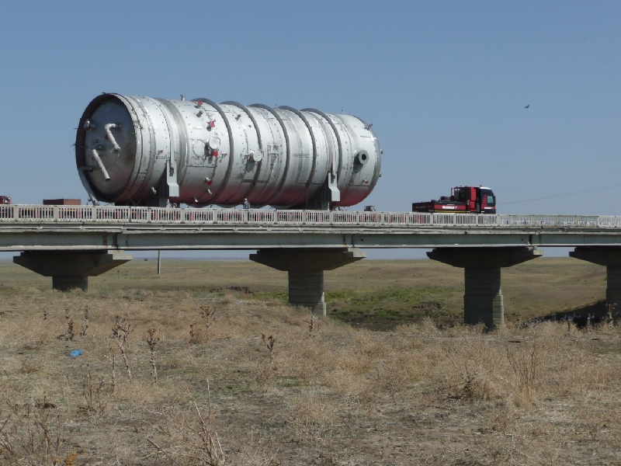
Проезд тяжеловесного крупногабаритного автопоезда общей массой 542,3 тонны с прицепом на 24 осях с нагрузкой на ось 21,1 тонны по мосту с усиленными балками

Slide 16
После прохода по мосту тяжеловесного крупногабаритного автопоезда общей массой 542,3 тонны было проведено повторное обследование с составлением акта эксплуатирующей организацией, в котором зафиксировано, что после прохождения нагрузки по искусственным сооружениям все элементы мостовых конструкций вернулись в первоначальное («до проезда») состояние и остаточных деформаций, повреждений и дефектов отдельных элементов и конструкций моста, вызванных прохождением нагрузки, не зафиксировано.

Slide 17
Эффект применения правильных решений при ремонте ж/б конструкций
Восстановление проектных, а иногда и повышение несущих характеристик сооружения;
Продление срока службы несущих конструкций сооружения без замены/демонтажа и т.д.;
Повышение надежности сооружения;
Увеличение межремонтных сроков;

Slide 18
подливочные и анкеровочные растворы

Slide 19
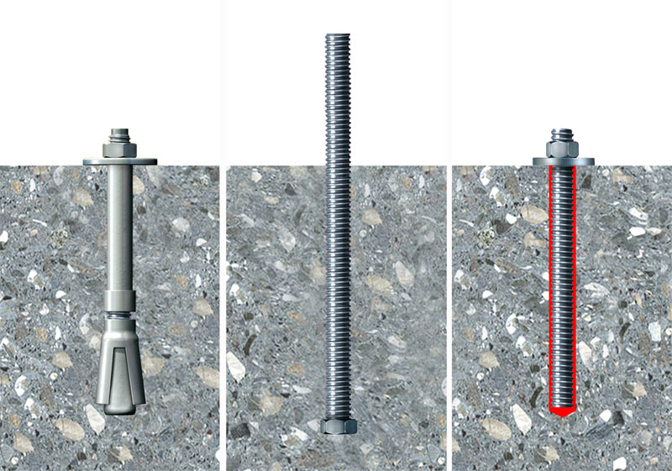
Принципы работы механических и химических анкеров.
N
N
Механический
анкер
Химический
анкер

Slide 20
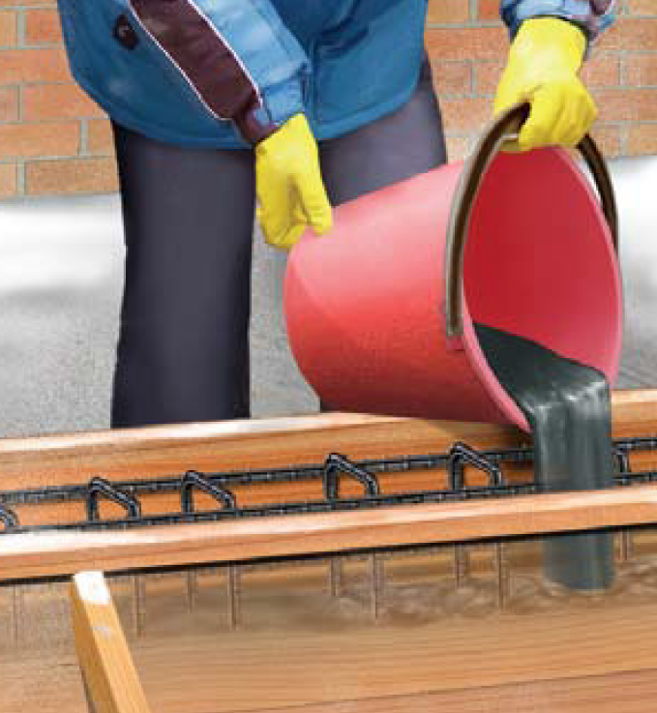
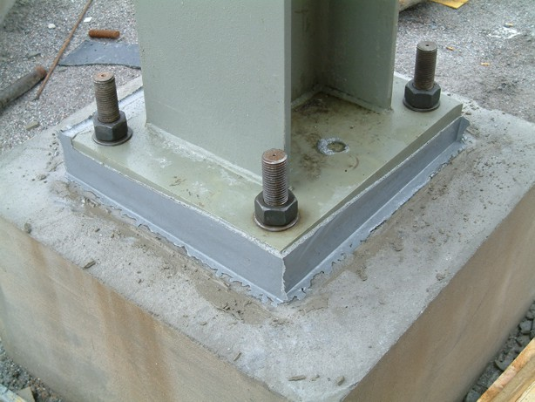
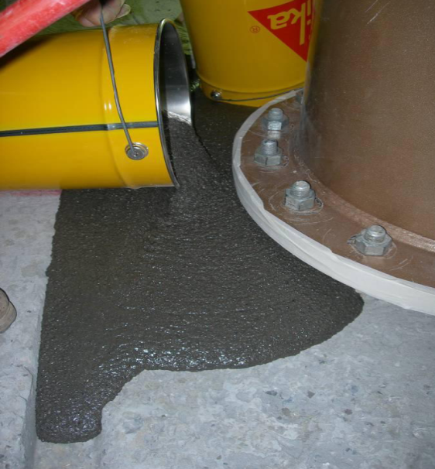
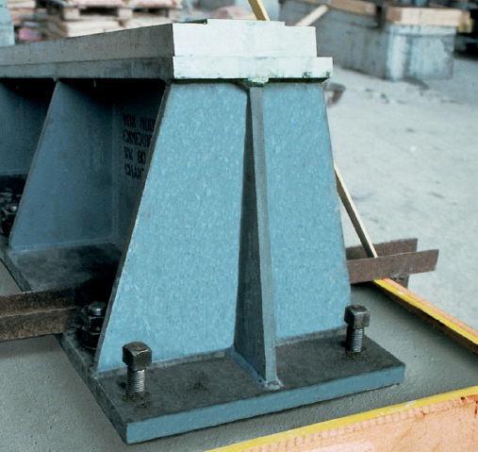
Подливочные/анкеровочные составы составы

Slide 21
защита железобетонных конструкций

Slide 22
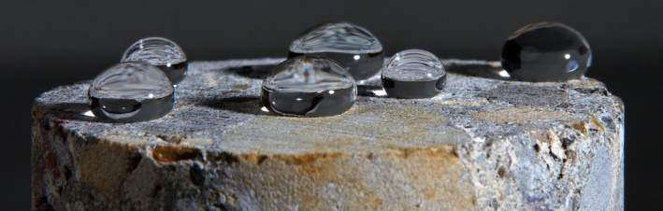
Гидрофобные пропитки

Slide 23
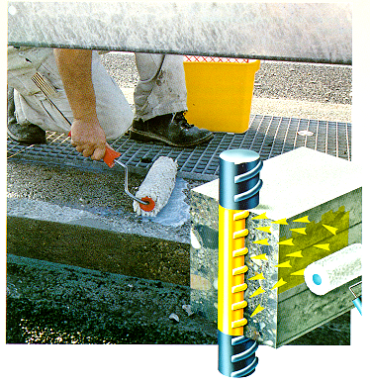
Технология мигрирующих ингибиторов

Slide 24
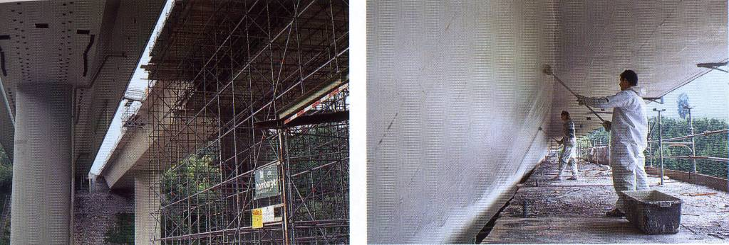
Атмосферостойкие защитные покрытия
Акриловая основа
Полиуретановая основа (перекрывает «волосяные» трещины)

Slide 25
гидроизоляция пролётных строений мостов

Slide 26
ГИДРОИЗОЛЯЦИЯ (сцепной слой) НА ОСНОВЕ полимерных смол
Термогранулы/Буферный слой
Укатываемый асфальт/литой асфальт
T> 140°C
Полимерное гидроизоляционное покрытие
Полимерная грунтовка
Плита проезжей части

Slide 27
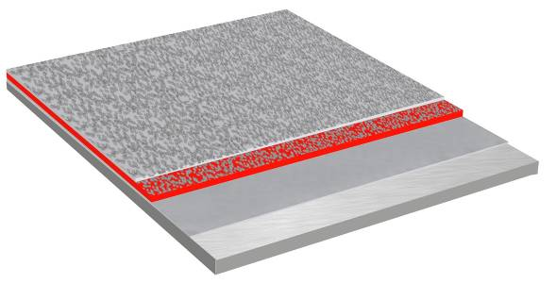
ПОКРЫТИЕ пролётных строений металлических и железобетонных мостов. Тротуары/пешеходные переходы
В соответствии с ZTV-RHD-ST Нанесение ручным / механизированным способом
В соответствии с ГОСТ Р 53627-2009
Основа: Эпоксид / Полиуретан
Финишный(декоративный) слой
Эпокси-уретановая композиция,
присыпка кварцевый песком
Полимерная грунтовка
Плита

Slide 28
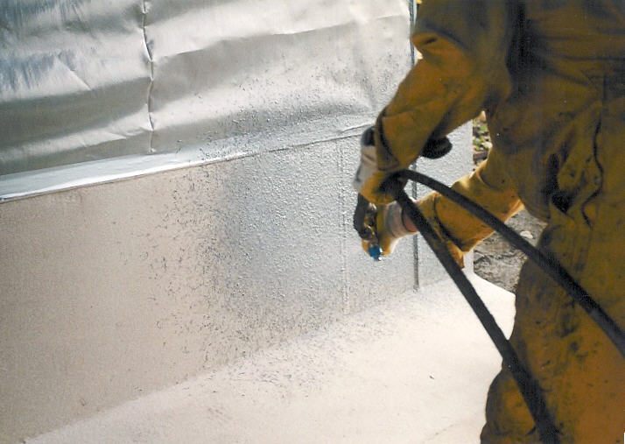
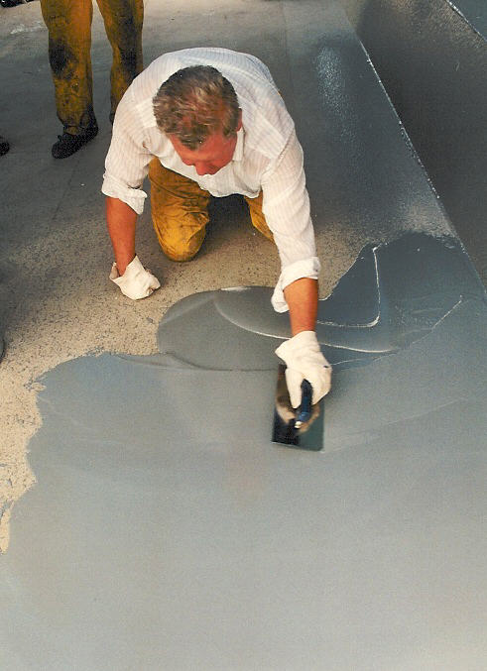
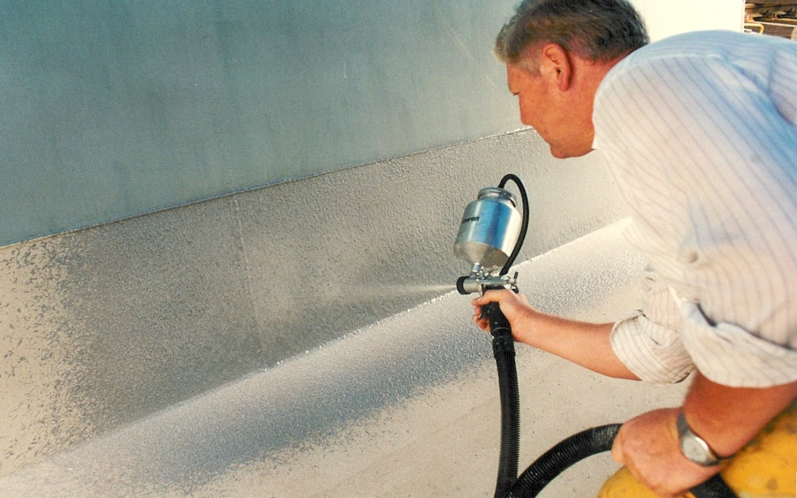
Варианты нанесения
Construction
Распыление
Обсыпка песком
Нанесение шпателем

Slide 29
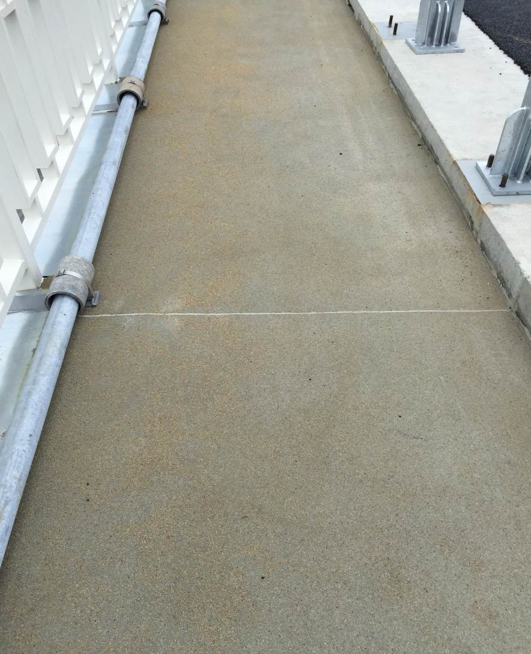
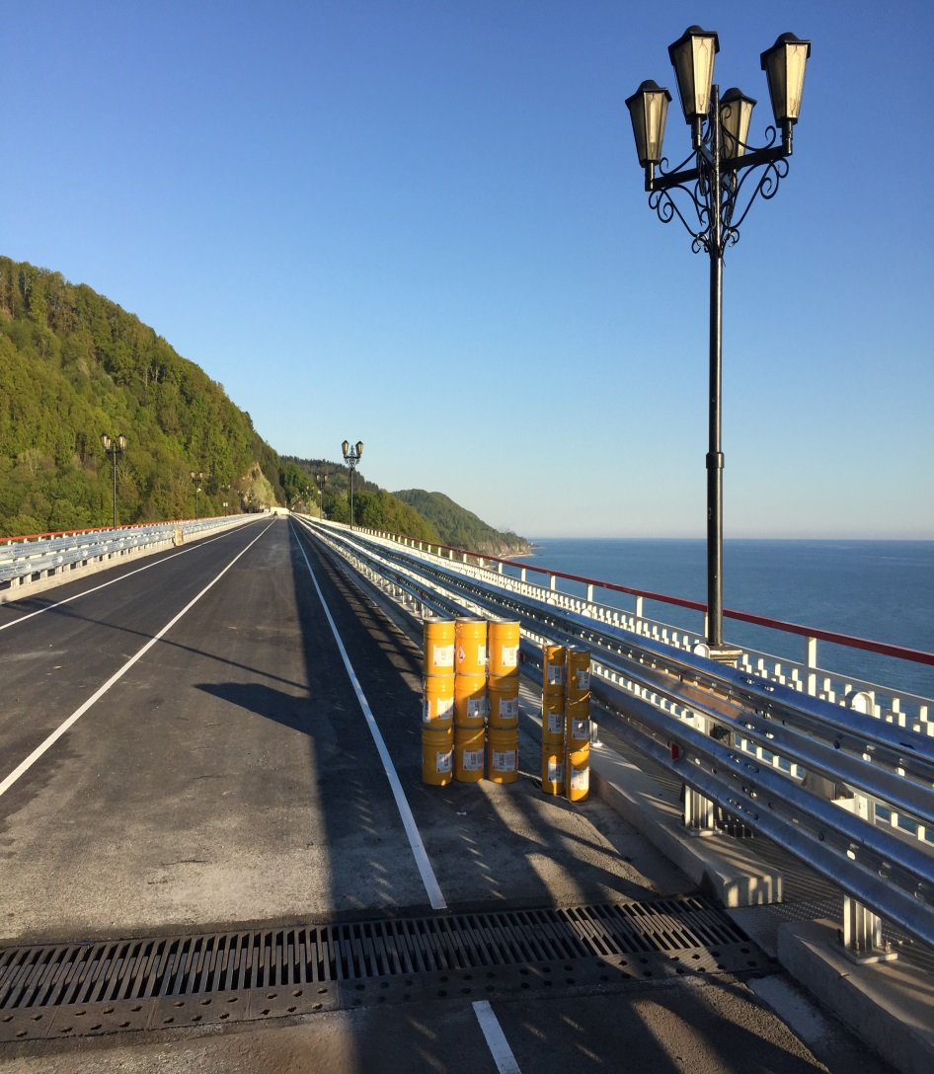
Устройство на тротуарах мостового перехода через ущелье реки чемитоквадже

Slide 30
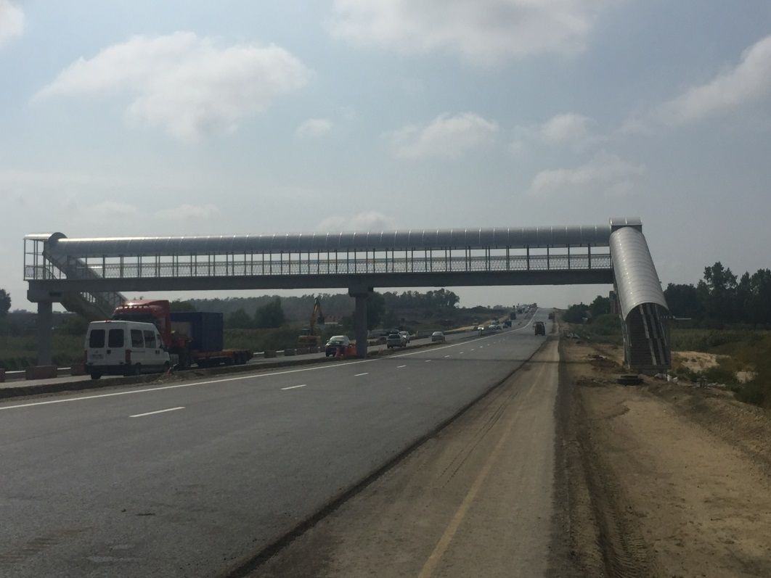
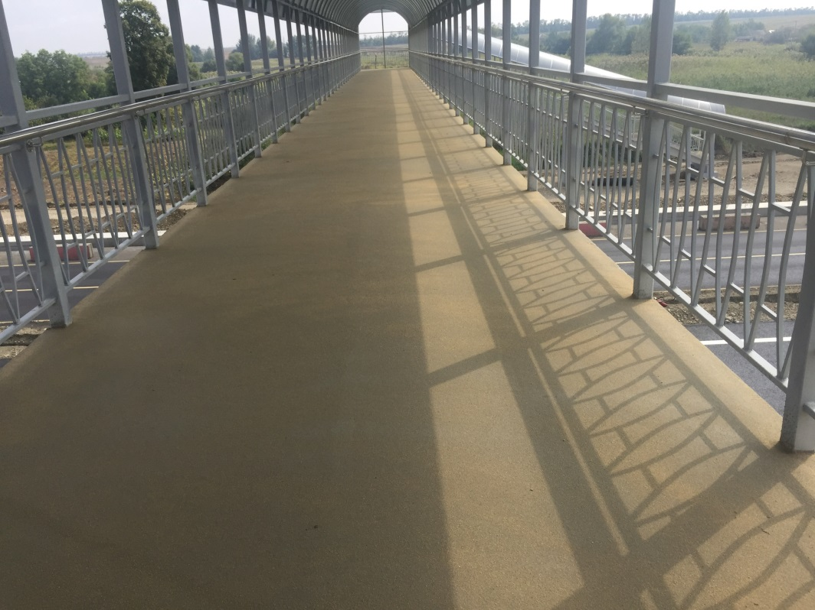
Пешеходные мосты на трассе м-4 ДОН

Slide 31
Характеристики и преимущества ГИ на основе полимерных смол
  Высокая адгезия к плите проезжей части;
  Обеспечивает прекрасное сцепление с последующим слоем износа (литой асфальт, асфальтобетон);
  Возможность выбора метода нанесения;
  Снижение постоянной нагрузки ;
  Возможность нанесения до 1 000 м2 в сутки бригадой из 6-8 человек;
  Надежная защита плиты проезжей части от воды, масел и т.д.;
  Продление сроков службы дорожной одежды;
  Увеличение межремонтных сроков ГИ (возможность замены асфальта без замены ГИ);
  Экономия денежных средств в процессе эксплуатации;
  Реальный положительный опыт эксплуатации в РФ более 20 лет
Construction

Slide 32
Научно-техническая база

Slide 33
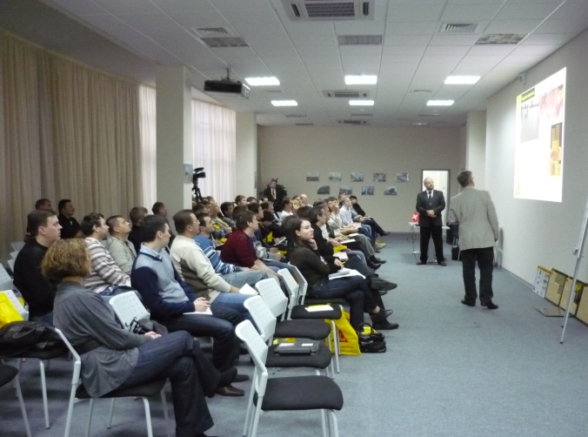
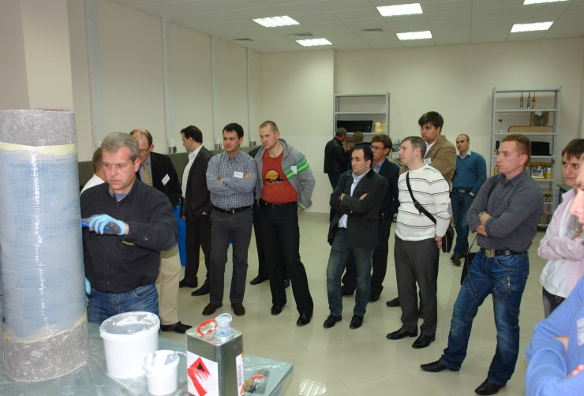
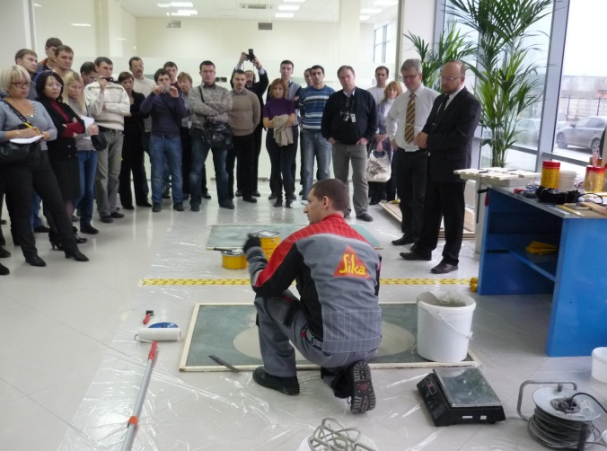
НАУЧНО-ТЕХНИЧЕСКАЯ БАЗА
Проведение теоретических семинаров
Обучение и консультирование специалистов подрядных организаций технологиям применения материалов Sika в Тренинг-центре в г. Лобня, а также на строительных объектах
Выпуск Руководств по укладке (применению) материалов

Slide 34
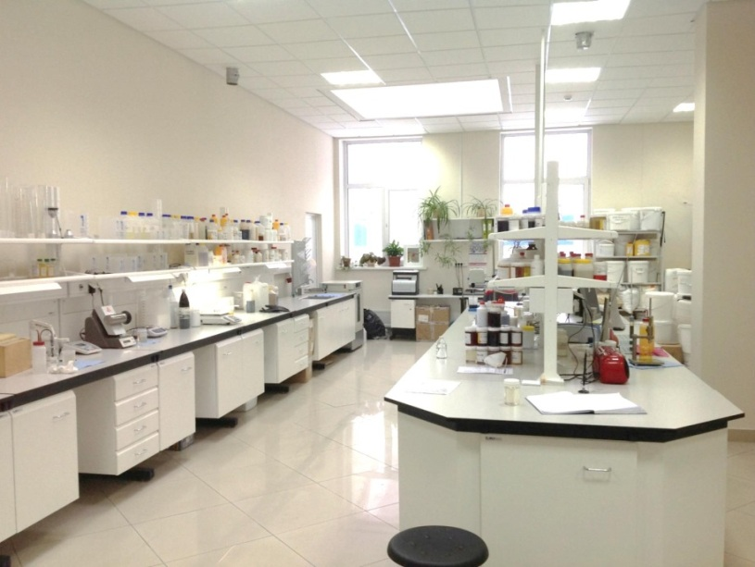
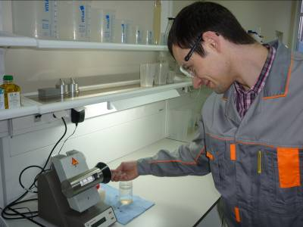
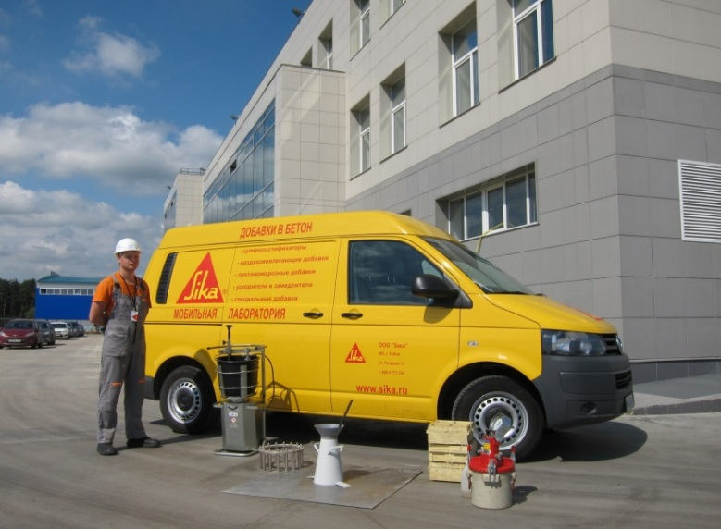
НАУЧНО-ТЕХНИЧЕСКАЯ БАЗА
Разработка новых продуктов и решений
Адаптация существующих продуктов к требованиям проектов
Техническое сопровождение производственных объектов
Контроль качества продукции

Slide 35
Проблемы возникающие на практике

Slide 36
Проблемы возникающие на практике и пути их решения
Низкая культура производства работ;
Нехватка знаний о современных материалах;
Желание подрядной организации снизить себестоимость;
Фальсификация материала;
Некачественное/устаревшее оборудование
Пути решения:
Практическое обучение рабочего персонала на стройплощадке
Плановые обучения в регионах на базе институтов/служб заказчика/подрядных организациях
Доступ производителя материала к контролю укладки
Желание всех участников процесса

Slide 37
Опыт применения в России

Slide 38
МКАД и Третье Транспортное Кольцо, г. Москва
Гидроизоляция эстакад и мостов

Slide 39
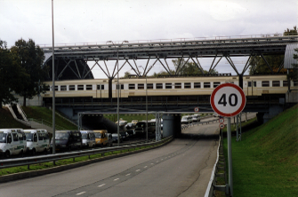
Объект: Эстакада в аэропорту Домодедово (1999г.)
Технологии: Усиление железобетона

Slide 40
Объект: Мост через канал имени Москвы а/д Москва - Дмитров
Технологии: Усиление железобетона

Slide 41
Объект: Совмещенная автомобильная и железная дорога Адлер – Альпика Сервис
Технологии:Гидроизоляция проезжей части и балластных корыт

Slide 42
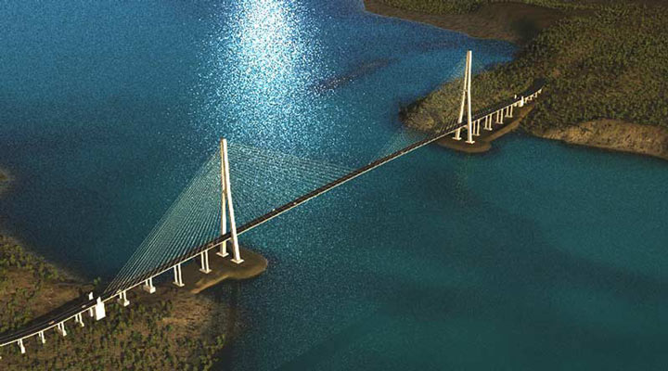
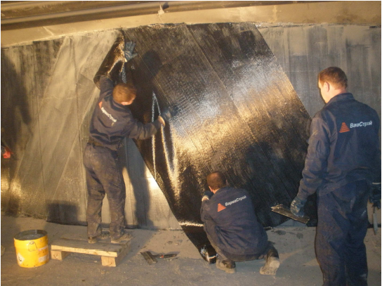
Объект: Мост на о. Русский через пролив Босфор Восточный
Технологии: Усиление железобетона и устройство пешеходного покрытия

Slide 43
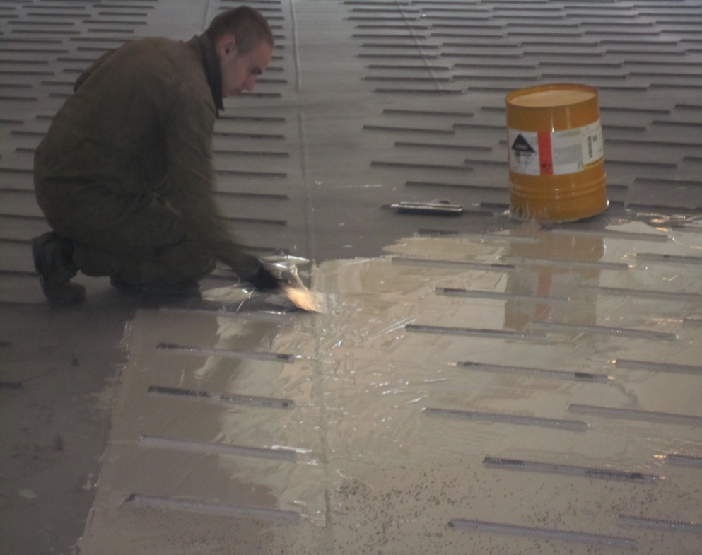
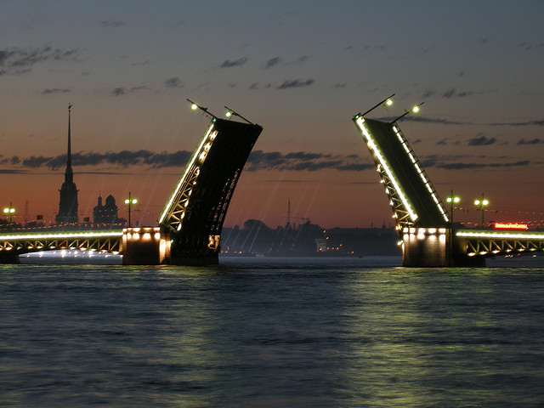
Объект: Дворцовый мост, г.Санкт-Петербург
Технологии: Гидроизоляция проезжей части

Slide 44
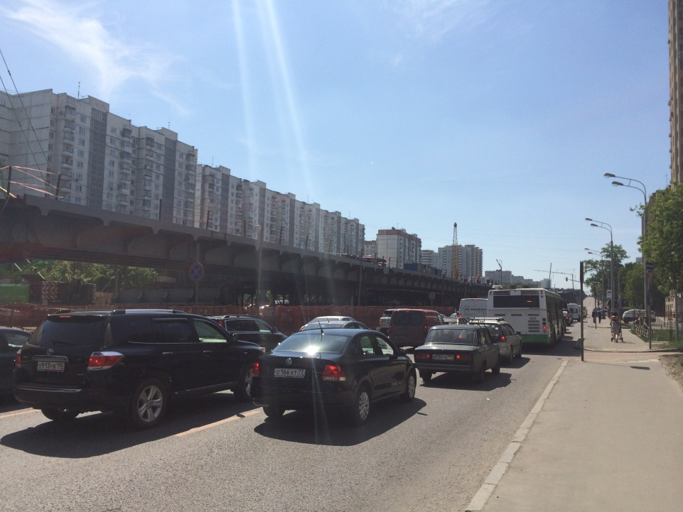
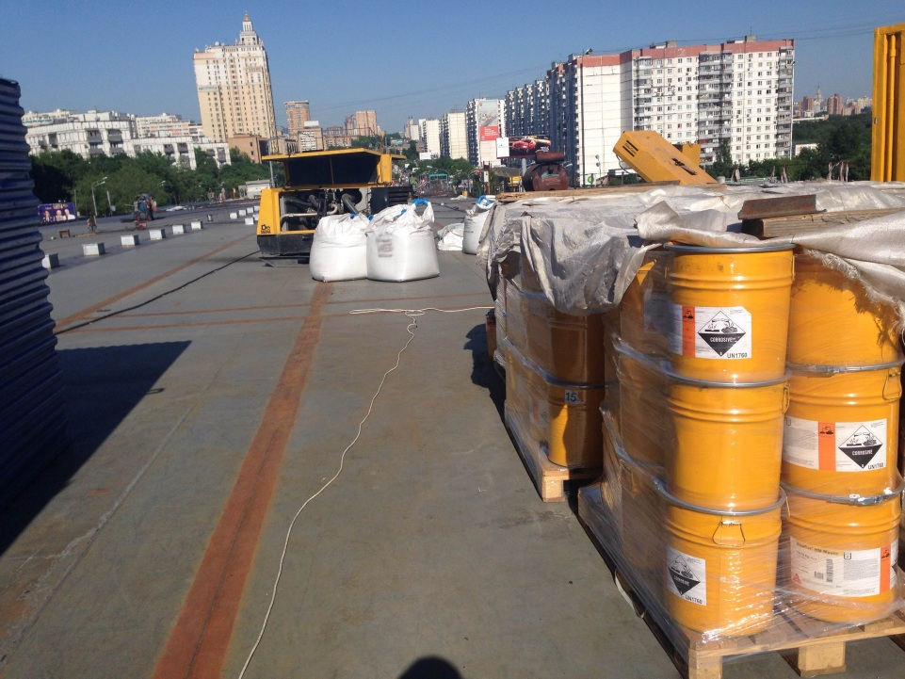
Объект: Вылетная магистраль на Можайском шоссе г. Москва (длина порядка 2 км в условиях плотной городской застройки)
Технологии: Гидроизоляция проезжей части

Slide 45
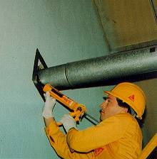
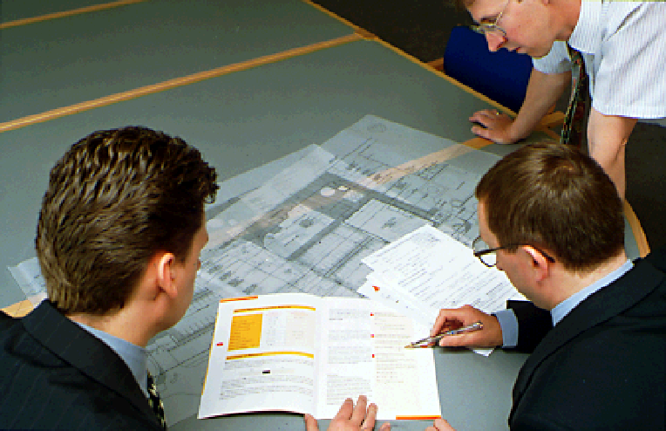
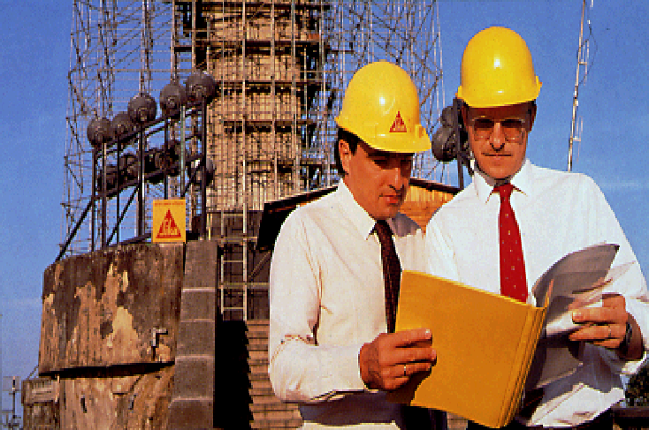
СПАСИБО ЗА ВНИМАНИЕ
Беляев Вадим/Директор департамента Транспортная инфраструктура
и промышленные покрытия
E-mail: Belyaev.Vadim@ru.sika.com

